Slide 1
第2章 车辆控制理论基础
2.1 控制系统基本知识及基本要求
2.2 控制系统数学模型
2.3 车辆控制系统的时域、频域分析
2.4 控制系统的稳定性分析
2.5 案例分析

Slide 2
2.1 控制系统基本知识及基本要求

Slide 3
2.1.1 控制系统的基本知识
1.控制系统的基本概念
广义上所说的系统是由若干相互作用和相互依赖的事物组合而成的具有特定功能的整体。
所谓自动控制，是指在没有人直接参与的情况下，利用外加的设备或装置，使机器、设备或生产过程的某个工作状态或参数自动地按照预定的规律运行。
控制系统实现的功能，如图2-1所示，假定车内温度比期望温度低，只要将主开关打开到“ON”，并把风扇开关旋转一段，风机就会接通较低电源电压，由于电路内有电阻器，电流较小，风机做慢速运转，开始出热风，只要进一步旋转风扇开关，在风机上就会接通更高蓄电池电压，电流增大，使风机运转加快，更多热风被送入，温度会升高，这样的车内温度的操作称为控制。由于车外温度的变化以及门、窗的开关会引起车内温度的变化，要使车内温度精确地保持在期望值，需要温度传感器测量车内温度，实测温度值与期望温度值之差，通过自动调节电动机电流，控制送风量来控制车内温度。

Slide 4
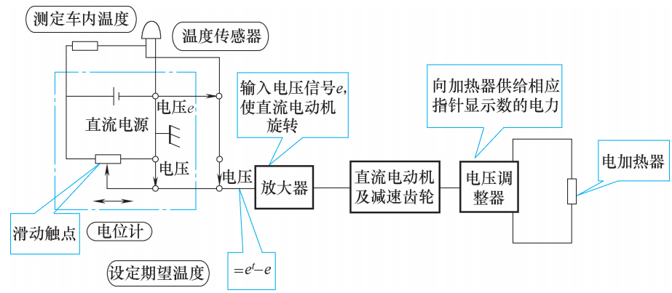
2.1.1 控制系统的基本知识
图2-1 具有反馈的车内暖风控制系统

Slide 5
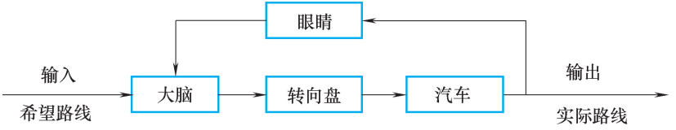
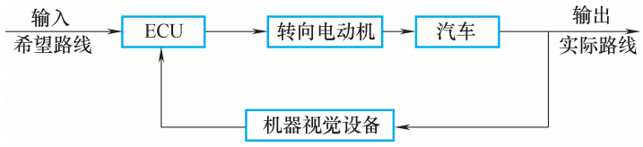
2.1.1 控制系统的基本知识
2.控制系统的工作原理
人控制的汽转向系统如图2-2所示。如果对图2-2稍作改动，将人的眼睛替换成机器视觉设备，将大脑替换成ECU，将由人手控制的方向盘替换成转向电动机，则上述系统会转换成如图2-3所示系统。
控制系统的工作原理可归纳如下过程：
1）通过测量元件检测输出量的实际值。
2）将输出量的实际值与给定值（输入量）进行比较，得到偏差信号。
3）用偏差值产生控制调节作用去消除偏差。
图2-2 人控制的汽车转向系统
图2-3 自动控制的汽车转向系统

Slide 6
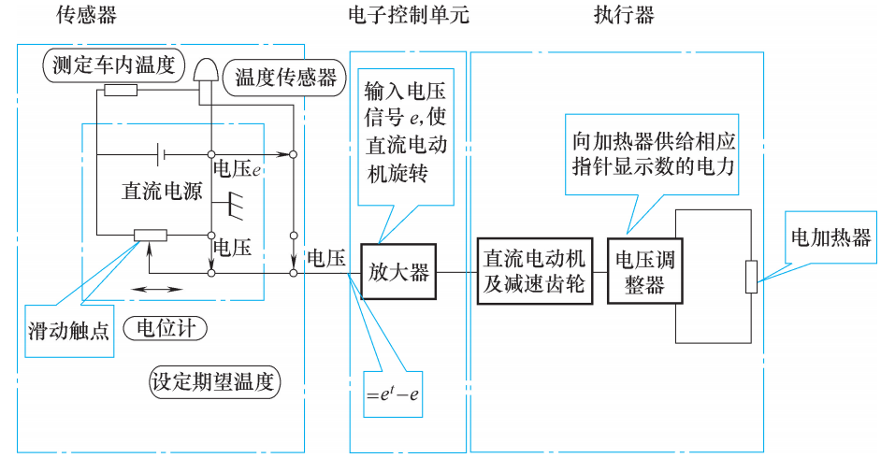
2.1.1 控制系统的基本知识
3.控制系统的组成及框图
（1）控制系统的组成
如图2-4所示，从车内暖风控制系统组成实例中，可以看出控制系统组成的三大部分：传感器、电子控制单元（ECU）和执行器。
图2-4 车内暖风控制系统组成

Slide 7
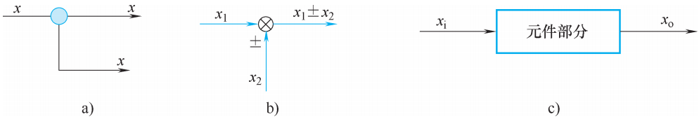
2.1.1 控制系统的基本知识
（2）系统框图的组成
系统框图由许多对信号（量）进行单向传递的元件框图和一些连线组成，表征了系统各元件之间及系统与外界进行信息交互的关系，如图2-5所示。
图2-5 系统框图基本单元
a）引出点 b）比较点 c）元件框

Slide 8
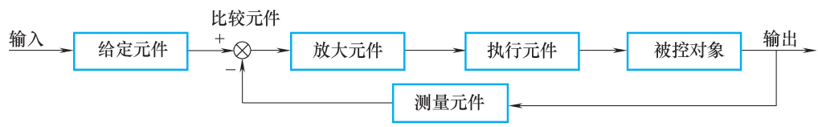
2.1.2 控制系统的分类
控制系统按照有无反馈控制作用可以分为两类：开环控制系统和闭环控制系统。
如果系统的输出端和输入端之间不存在反馈回路，输出量对系统的控制作用没有影响，这样的系统称为开环控制系统。图2-6所示为开环系统框图。
图2-6 开环系统框图
图2-7 闭环系统框图

Slide 9
2.1.2 控制系统的分类
如果系统的输出端和输入端之间存在着反馈回路，输出量对控制过程产生直接影响，这种系统称为闭环控制系统。闭环控制系统一般由给定元件、比较元件、放大元件、执行元件、被控对象、测量元件等单元组成。
一个闭环自动控制系统的工作过程大体可以分为以下三个步骤：
1）测量被控量的实际值。
2）将实际值与给定值进行比较，求出偏差的大小和方向。
3）根据偏差的大小与方向进行控制，以纠正偏差。

Slide 10
2.1.2 控制系统的分类
按输入信号变化规律可以分为以下三类：
（1）恒值控制系统
（2）程序控制系统
（3）随动系统
按系统的数学描述可以分为以下两类：
（1）线性控制系统
（2）非线性控制系统
按系统内部的信号特征可以分为以下两类：
（1）连续控制系统
（2）离散控制系统

Slide 11
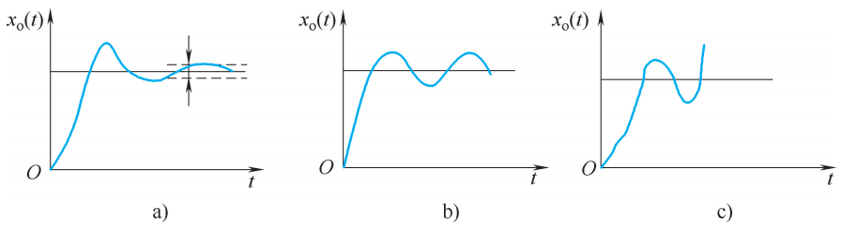
2.1.3 控制系统的基本要求
1.系统的稳定性
如图2-8所示，为一个控制系统受到给定值为阶跃函数的输入扰动后，被控量的响应过程可能具有的几种不同振荡形式。图 2-8a 是振荡衰减控制过程曲线, 被控量经过一定的动态过程后重新达到新的平衡状态, 系统是稳定的; 图 2-8b是被控量等幅振荡的控制过程曲线, 系统受到扰动后不能达到新的平衡, 系统处于临界稳定状态, 在工程上视为不稳定, 在实际中不能采用; 图 2-8c 为被控量发散振荡的控制过程曲线, 此时系统是不稳定的。
图2-8 几种不同的震荡形式

Slide 12
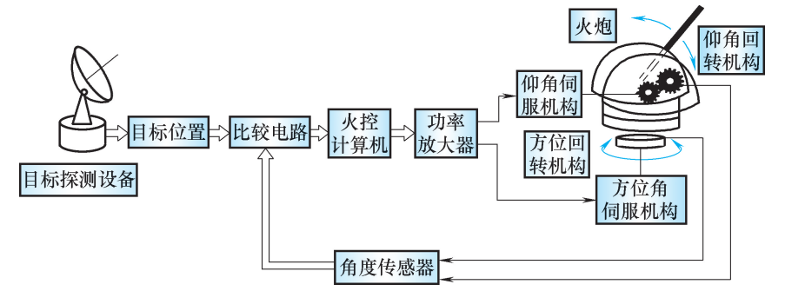
2.1.3 控制系统的基本要求
2.系统响应的快速性
快速性是在系统稳定的条件下提出的。所谓快速性是指当系统的输出量与输入量之间产生偏差时，消除这种偏差的快慢程度。
图2-9 火炮随动控制系统

Slide 13
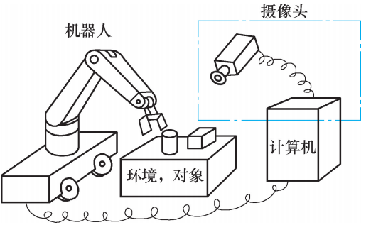
2.1.3 控制系统的基本要求
3.系统响应的精确性
控制系统的精确性即控制精度，一般用稳态误差来衡量。如图2-10所示，为机器人视觉控制系统结构示意图，要求在摄像头的辅助下，机器人能够准确地定位并抓取目标物体，精确地完成预定作业任务。
图2-10 机器人视觉控制系统结构示意图

Slide 14
2.2 控制系统数学模型

Slide 15
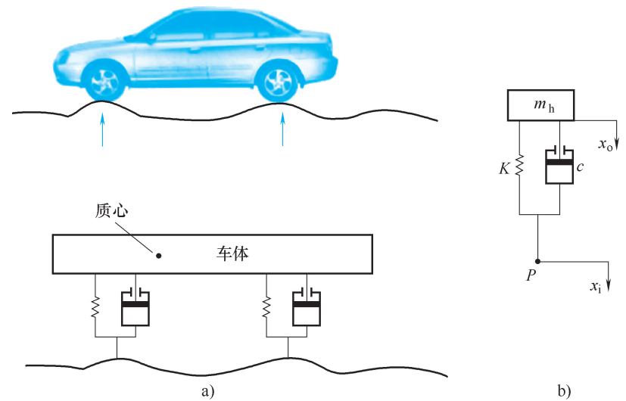


2.2.1 系统微分方程的建立
图2-11b是简化了的悬架系统，建立其微分方程。
1）确定P点上的运动x_{i}为系统的输入量，车体的垂直运动x_{o}为系统的输出量，位移x_{o}从无输入量x_{i}作用时的平衡位置开始测量。
2）假设图2-11b中m_{h}表示车辆簧上质量，K表示弹簧刚度，c为阻尼器的阻尼系数。根据牛顿第二定律建立其原始微分方程
3）整理得该系统的运动方程
图2-11 汽车悬架系统
a）汽车悬架系统的原理图 b）简化悬架系统

Slide 16
2.2.1 系统微分方程的建立
1
确定系统的输入量和输出量。（注意：输入量包括给定输入量和扰动量）
列写微分方程的一般方法
2
按信息传递顺序，从系统输入端出发，根据各变量所遵循的物理定律，建立系统中各环节动态微分方程。
3
消除中间变量，得到只包含输入量和输出量的微分方程。
4
整理微分方程。输出的有关项放在方程左侧，输入的有关项放在方程右侧，各阶导数项降阶排列。

Slide 17
2.2.1 系统微分方程的建立
若所有系数都不是输入、输出及其各阶导数的函数，则微分方程表示的系统为线性系统；否则，系统为非线性系统。对线性系统，若系数为常数，则为线性定常系统。
线性定常系统
线性时变系统
在写微分方程时，掌握组成系统的各个元件或环节所遵循的有关定律非常关键，常见元件的物理定律见表2-1。
非线性系统

Slide 18
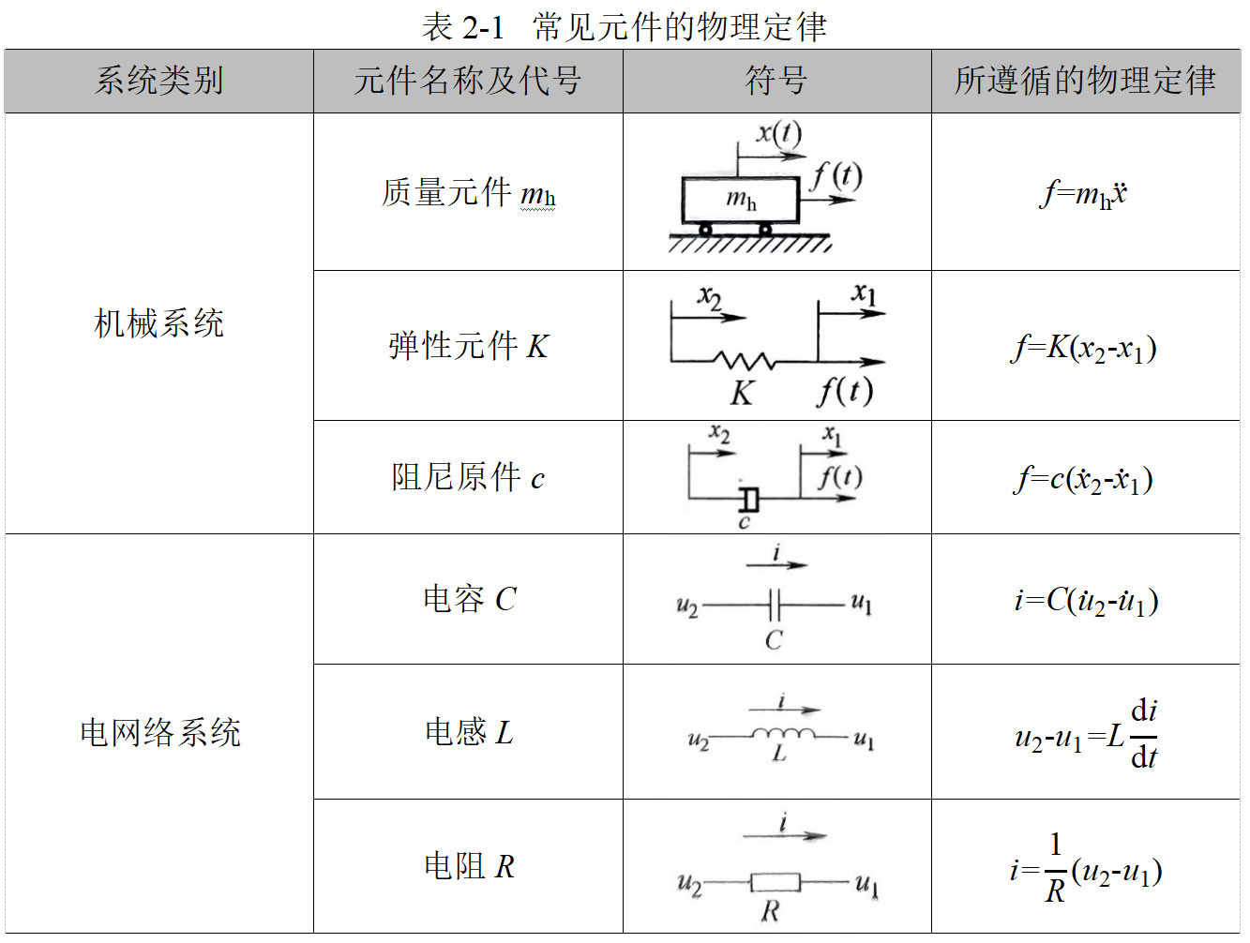
2.2.1 系统微分方程的建立

Slide 19
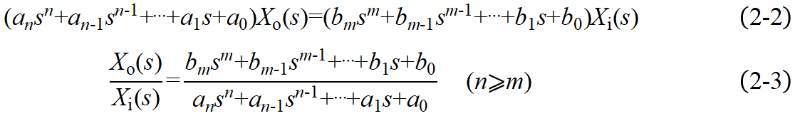

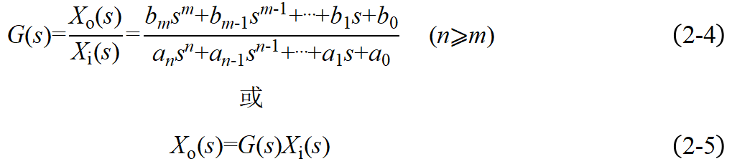
2.2.2 系统的传递函数及框图
1.传递函数的定义
在零初始条件下，系统输出量的拉普拉斯变换与引起该输出的输入量的拉普拉斯变换之比称为传递函数。
若线性定常系统输入x_{i}(t)与输出x_{o}(t)之间关系的微分方程为
在零初始条件下，对方程两边进行拉普拉斯变换，得
则系统以xo(t)为输出、xi(t)为输入的传递函数G(s)可表示成
图2-12 传递函数框图

Slide 20
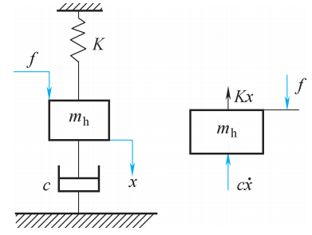



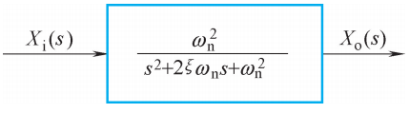

2.2.2 系统的传递函数及框图
例题 写出图2-13悬架系统的传递函数。
1）确定输入、输出、列方程为
2）在零初始条件下，进行拉普拉斯变换，传递函数为
整理得
其中
图2-13 悬架系统模型
图2-14 系统传递函数框图

Slide 21





2.2.2 系统的传递函数及框图
2.传递函数
的特点
传递函数的分母反映系统本身与外界无关的固有特性，传递函数的分子反映系统与外界的联系。
在零初始条件下，当输入确定时，系统的输出完全取决于系统传递函数。
传递函数是关于复变量s的复变函数，为复域数学模型。
在零初始条件下，当输入确定时，系统的输出完全取决于系统传递函数。
传递函数存在零点、极点和放大系数。

Slide 22
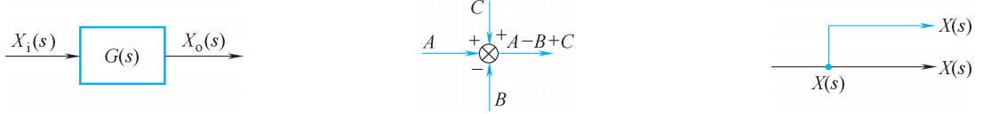
2.2.2 系统的传递函数及框图
3.系统传递函数框图
与系统框图相对应，它包含传递函数方框、相加点和分支点三种基本要素，分别如图2-15、图2-16和图2-17所示。
图 2-15 传递函数方框
图 2-16 相加点
图 2-17 分支点
建立传递函数框图的步骤如下：
1）列写各元件微分方程。
2）在零初始条件下，对上述微分方程进行拉普拉斯变换。
3）按因果关系，绘制各环节框图。
4）按信号流向，依次连接各环节框图，左边输入，右边输出，反馈则“倒流”。

Slide 23
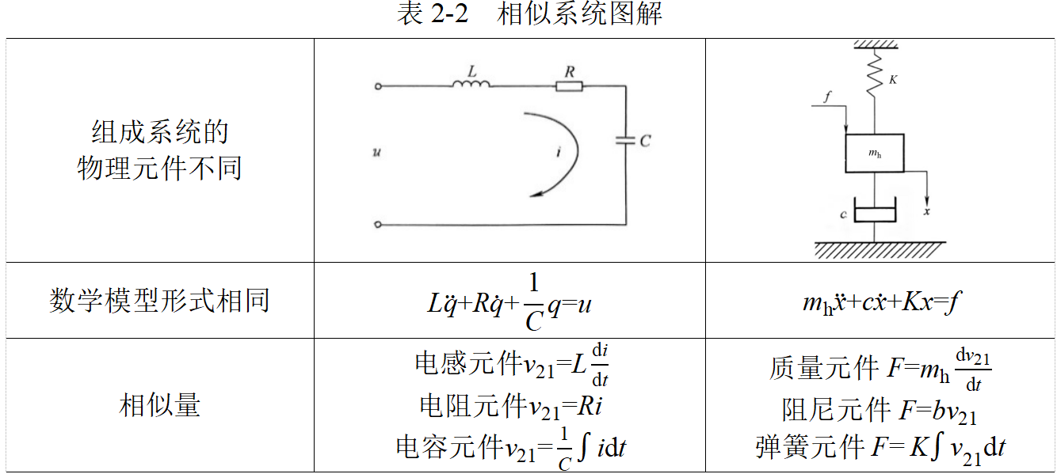
2.2.2 系统的传递函数及框图
4.相似系统
能够用形式相同的数学模型来描述的物理系统（环节）称为相似系统（环节）。相似系统图解，如表2-2所示。

Slide 24
2.2.3 系统的状态方程
1.状态、状态变量及状态方程定义
（1）状态是指系统的动态状况。
（2）状态变量是指能完全确定系统状态的最小数目的一组变量。
（3）状态向量是指由描述系统的所有状态变量作为分量所构成的向量。
（4）状态空间是指状态向量的所有可能值的集合所在的空间。系统在任一时刻的状态可用状态空间中的一点表示。
（5）状态方程是指描述系统的状态变量与系统输入之间关系的一阶微分方程组。
设X是状态向量，u是输入向量，则系统的状态方程的向量表达式为
其输出方程的向量表达式为

Slide 25
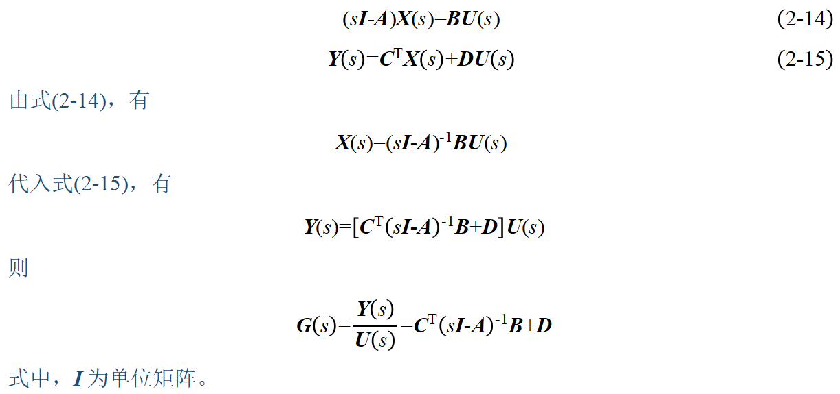
2.2.3 系统的状态方程
2.传递函数与状态方程之间的关系
对于单输入单输出关系，在零初始条件下分别对式(2-10)、式(2-13)进行拉普拉斯变换，有

Slide 26
2.3 车辆控制系统的时域、频域分析

Slide 27


2.3.1 控制系统时域分析
系统在外加输入信号的作用下，其输出随时间变化的函数关系称为时间响应。
系统可用微分方程来描述，系统时间响应的数学表达式就是微分方程的解。稳定系统的时间响应都由瞬态响应和稳态响应两部分组成。
瞬态响应，即系统在输入信号的作用下，输出量从初始状态到稳定状态的响应过程。瞬态响应也称为过渡过程。由于实际控制系统具有惯性、摩擦及其他一些原因，因此系统输出量不会完全复现输入量的变化，瞬态响应表现为衰减、发散或等幅振荡形式。
瞬态响应除了提供系统稳定性信息，还提供响应速度及阻尼情况等信息。
稳态响应，即当输入某一信号后，系统在时间趋于无穷大时的输出状态。稳态响应表征系统输出量最终复现输入量的程度，提供了系统稳态误差等信息。
1.时间响应

Slide 28
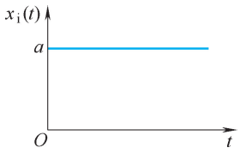
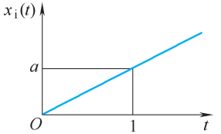
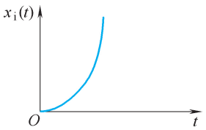
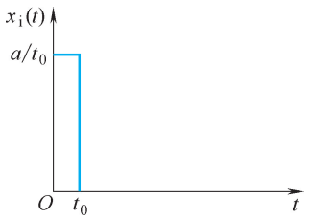
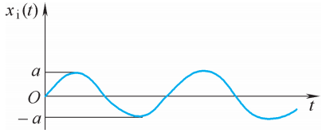
2.3.1 控制系统时域分析
常见的典双输入信号有如下几种：阶跃信号、斜坡信号、抛物线信号、脉冲信号、正弦信号。
图 2-21 阶跃信号
图 2-22 斜坡信号
图 2-23 抛物线信号
图 2-24 脉冲信号
图 2-25 正弦信号

Slide 29
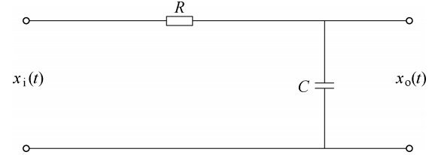



2.3.1 控制系统时域分析
3.一阶系统的时域分析
1）一阶系统数学模型
以图2-26所示的RC电路一阶系统为例，以x_{o}(t)为输出电压，x_{i}(t)为输入电压，其微分方程为
令RC=T，则有
初始条件为零时，该系统传递函数为
式中，T为时间常数。
图 2-26 RC 电路一阶系统

Slide 30
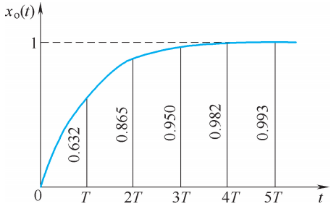

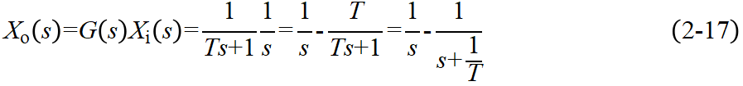
2.3.1 控制系统时域分析
2）一阶系统的单位阶跃响应
设一阶系统的输入信号为单位阶跃函数，其拉普拉斯变换为 ，则由式(2-16)可得系统的输出响应拉普拉斯变换为
对式(2-17)取拉普拉斯反变换，得到系统的单位阶跃响应为
一阶系统的单位阶跃响应曲线如图2-27所示，初始值为0，曲线以指数形式单调递增到x_{i}(t)=1。
图 2-27 一阶系统的单位阶跃响应曲线

Slide 31
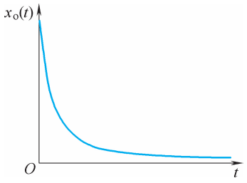
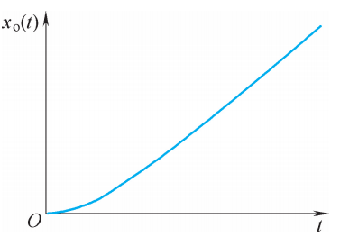

2.3.1 控制系统时域分析
3）一阶系统的单位脉冲响应
当输入信号为单位脉冲函数时，由于X（i）s=1，因此系统输出的拉普拉斯变换与传递函数相同，这时系统输出的时域响应表达式为
根据式(2-19)可得一阶系统单位脉冲响应曲线如图2-28所示，其为非周期的单调衰减函数。
4）一阶系统的单位斜坡响应
当输入信号为单位斜坡函数时， ，此时系统输出的时域响应表达式为
根据式(2-20)可得一阶系统单位斜坡响应曲线如图2-29所示。
图2-28 一阶系统单位脉冲响应曲线
图 2-29 一阶系统单位

Slide 32
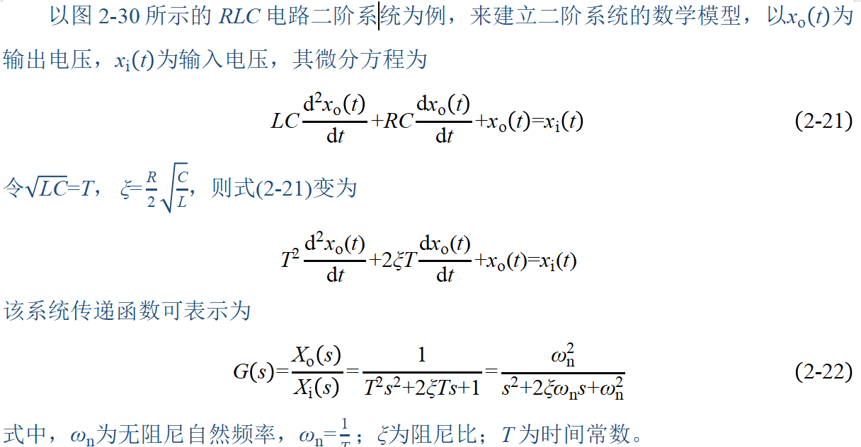
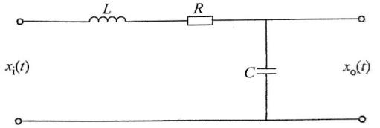
2.3.1 控制系统时域分析
4.二阶系统的时域分析
图2-30 RLC电路二阶系统

Slide 33
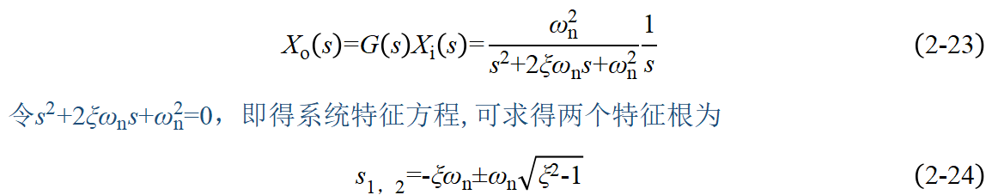
2.3.1 控制系统时域分析
对于一般的二阶系统来说，其系统参数与式(2-22)的参数ξ和ω_{n}之间有着对应关系。只要分析二阶系统动态性能指标与标准参数ξ和ω_{n}之间的关系，就可以由二阶系统的参数求得其动态性能指标。
二阶系统的单位阶跃响应。设二阶系统的输入信号为单位阶跃函数，其拉普拉斯变换为，则由式(2-22)可得系统输出响应的拉普拉斯变换为

Slide 34
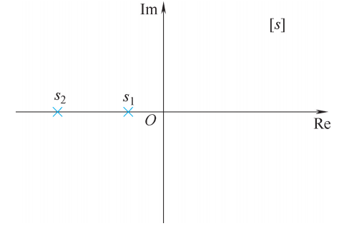
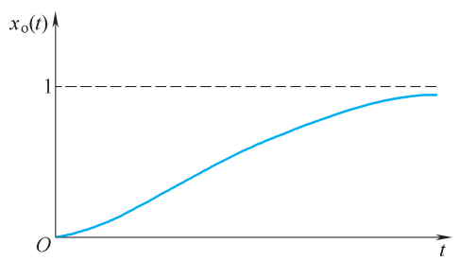
2.3.1 控制系统时域分析
由特征方程求得的特征根也称为系统的闭环极点。对于不同的ξ值，s₁和s₂可能为实根、复根或重根、相应的输出响应也不相同，具体讨论如下：
1）过阻尼（ξ>1）的情况
图2-31 过阻尼二阶系统极点分布
图2-32 过阻尼二阶系统单位阶跃响应曲线

Slide 35
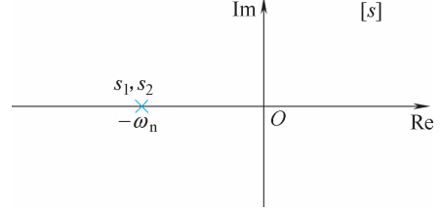
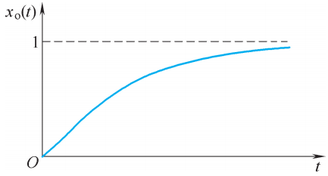
2.3.1 控制系统时域分析
2）临界阻尼（ξ=1）的情况
图2-33 临界阻尼二阶系统极点分布
图2-34 临界阻尼二阶系统单位阶跃响应曲线

Slide 36
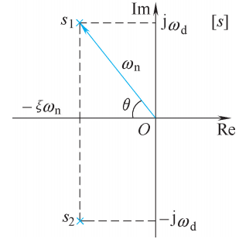
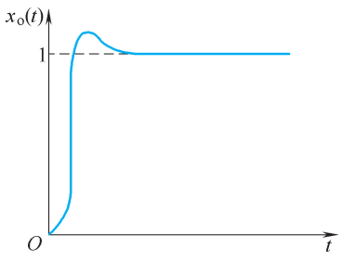
2.3.1 控制系统时域分析
3）欠阻尼（0<ξ<1）的情况
图2-35 欠阻尼二阶系统极点分布
图2-36 欠阻尼二阶系统单位阶跃响应曲线

Slide 37
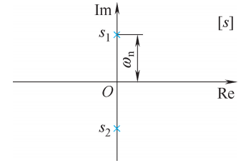
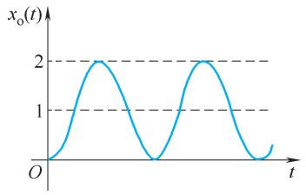
2.3.1 控制系统时域分析
4）无阻尼（ξ=0）的情况
图2-37 无阻尼二阶系统极点分布
图2-38 无阻尼二阶系统单位阶跃响应

Slide 38
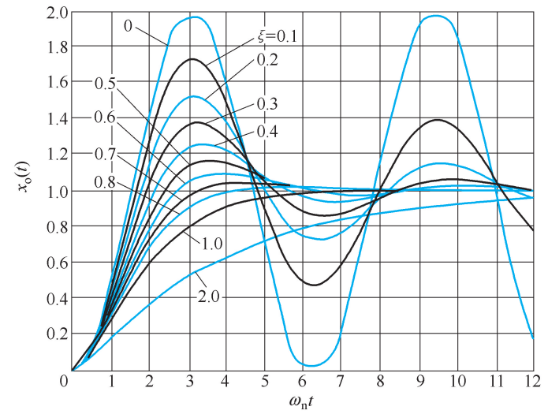
2.3.1 控制系统时域分析
当系统具有不同阻尼比时，二阶系统单位阶跃响应曲线如图2-39所示。
图2-39 不同阻尼比时系统单位阶跃响应

Slide 39
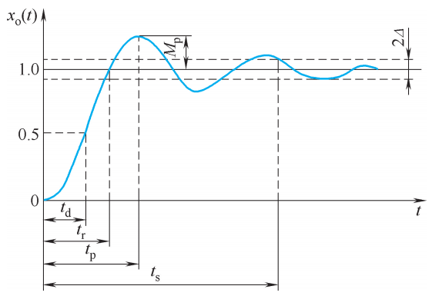
2.3.1 控制系统时域分析
5.时域分析性能指标
欠阻尼二阶系统的阶跃响应曲线如图2-40所示，其动态性能指标通常如下：
图2-40 欠阻尼二阶系统的阶跃响应曲线

Slide 40
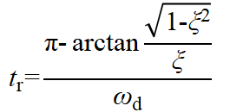





2.3.1 控制系统时域分析
1）上升时间t_{r}
2）峰值时间t_{p}
3）超调量σ%
4）调节时间t_{s}
5）震荡次数N

Slide 41
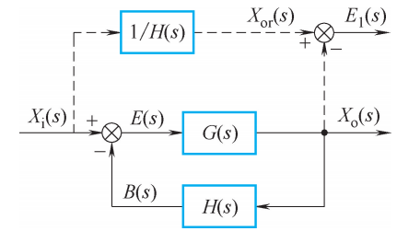


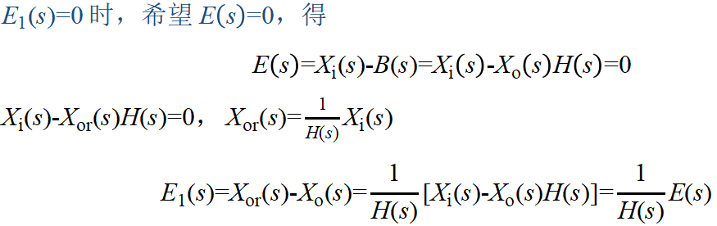
2.3.1 控制系统时域分析
6.系统误差计算与分析
1）系统误差与偏差
对于图2-41所示系统，x_{or}（t）为理想输出，x_{o}（t）为实际输出。
控制系统误差和偏差一般不相等，只有单位反馈系统的偏差才等于误差。
图2-41 E(s)与E₁(s)关系框图

Slide 42
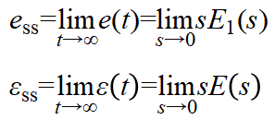
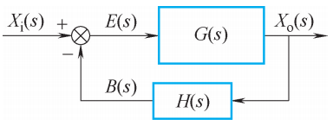
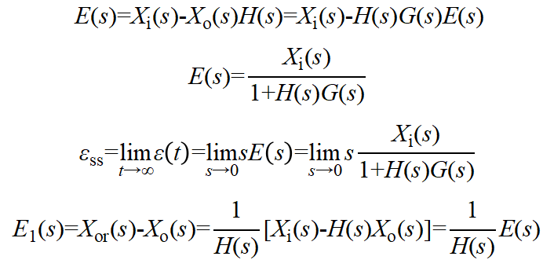

2.3.1 控制系统时域分析
2）系统的稳态误差与偏差
稳态误差
稳态偏差
与输入有关，稳态偏差与系统开环有关。
图2-42 系统框图

Slide 43
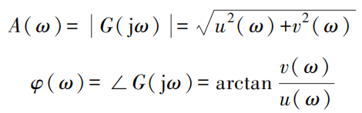
2.3.2 控制系统频域分析
1.频率特性的基本概念
当系统输入为正弦信号时, 将输出的稳态响应的幅值与输入的幅值之比定义为系统的幅频特性, 记作 A(ω) ; 将输出的稳态响应的相位与输入的相位之差定义为系统的相频特性, 记作 φ(ω) 。 幅频特性与相频特性总称为系统的频率特性。 系统的频率特性是关于ω的复变函数, 它以幅频特性 A(ω) 为幅值, 以相频特性 φ(ω) 为相位, 记作A(ω)e^{jφ(ω)}。
2.频率特性与传递函数之间的关系
频率特性是以复数jω为自变量的函数, 它包含了与传递函数相同的信息, 反映了系统的固有特性, 也是系统的一种数学模型。传递函数的自变量是复变量s=a+jb，频率特性是传递函数在a=0且b=ω时的特例。根据以上关系可以逆推得

Slide 44
2.3.2 控制系统频域分析
3. 频率特性的求取方法
01
通过时间响应求取。如果已知系统的传递函数，可以用正弦信号作为输入，求得系统的稳态响应，再根据频率特性的定义来求出频率特性。
02
通过传递函数求取。如果已知系统的传递函数，将传递函数的自变量s变为jω即可求出频率特性。
03
通过试验求取。

Slide 45

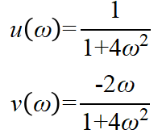
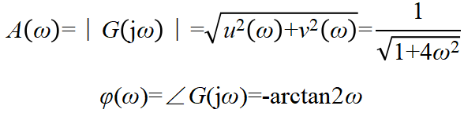
2.3.2 控制系统频域分析
例题 已知系统的传递函数为G(s)=1/2s+1，求其频率特性。
利用上述三种方法的第2）种进行求取，将s用jω代替，可得
由此得到其实频特性和虚频特性分别为
其幅频特性和相频特性分别为

Slide 46

2.3.2 控制系统频域分析
4.频率特性的表示
（1）代数表示法 系统的频率特性为
式中，∣Gjω∣称为幅频特性；∠Gjω称为相频特性；u(ω)称为实频特性；v(ω)称为虚频特性。
（2）图示法 频率特性常用的几何表示方法有Nyquist图、Bode图等。频率特性的极坐标图是指在复平面[G(jω)]上表示 Gjω的幅值∣G(jω)∣和相位∠G(jω)随频率ω的改变而变化的关系的图形。这种图形称为频率特性的极坐标图，又称为Nyquist图。图中矢量 G(jω)的长度为其幅值∣G(jω)∣，与正实轴的夹角为其辐角∠G(jω)，当频率ω从零变化到无穷大时，矢量 G(jω)在复平面上移动所描绘出的矢端轨迹就是系统频率特性Nyquist图。

Slide 47

2.3.2 控制系统频域分析
（3）绘制频率特性Nyquist图的步骤
1）在系统传递函数中令s=jω，写出系统频率特性 G(jω)。
2）写出系统的幅频特性∣G(jω)∣、相频特性∠G(jω)、实频特性u(ω)和虚频特性v(ω)。
3）令ω=0，求出ω=0时的∣G(jω)∣、∠G(jω)、u(ω)、v(ω)。
4）若频率特性矢端轨迹与实轴、虚轴存在交点，求出这些交点。
5）对于二阶振荡环节（或二阶系统），还要求ω=ω_{n}时的∣G(jω)∣、∠G(jω)、u(ω)、v(ω)。
6）在 0<ω<∞的范围内再取若干点分别求∣G(jω)∣、∠G(jω)、u(ω)、v(ω)。若此环节（或系统）的阻尼比ξ =0~0.707，则还要计算谐振频率ω、谐振峰值M_{r}及 ω=ω_{r}时的u(ω)、v(ω)。其中，谐振频率ω_{r}、谐振峰值M_{r}可由下式得到。
7）令ω=∞，求出ω=∞时的∣G(jω)∣、∠G(jω)、u(ω)、v(ω)。
8）在复平面[G(jω)]中，标明实轴、原点、虚轴和复平面名称[G(jω)]。在此坐标系中，分别描出以上所求各点，并按ω增大的方向将上述各点连成一条曲线，在该曲线旁标出ω增大的方向。

Slide 48

2.3.2 控制系统频域分析
常见的 Nyquist 图见表 2-3。

Slide 49
2.4 控制系统的稳定性分析

Slide 50
2.4.1 李雅普诺夫稳定性
1.李雅普诺夫稳定性的定义
稳定
渐近稳定
不稳定
系统的平衡状态为x_{e}=0。设系统处于某一初始状态x(0)，当系统受到一个扰动时，系统的状态响应的幅值（即范数）是有界的，则称系统是稳定的。
系统的平衡状态为x_{e}=0，设系统处于某一初始状态x(0)，当系统受到一个扰动，系统状态响应的幅值(范数)最终总会回到原来的平衡状态时，则称系统时渐近稳定的。
设系统处于某个初始状态x(0)，当系统受到一个扰动时，系统状态响应的幅值(范数)是无界的，则称系统是不稳定的。

Slide 51


2.4.1 李雅普诺夫稳定性
2. 李雅普诺夫直接法
（2）二次型标量函数的正定性

Slide 52



2.4.1 李雅普诺夫稳定性
(3) 关于李雅普诺夫直接法的三个定理
定理1 如果存在一个李雅普诺夫函数 V(x)，它满足
1） V(x) 对于所有的x具有连续的一阶偏导数；
2） V(x)是正定的，即当 x=0时，V(x)=0， x≠0时，V(x)>0；
3） =dV(x)/dx是半负定的，即当 x≠0时， ≤0。
那么由状态方程 =fx描述的系统在原点附近就是稳定的，其中 为纯量函数， V(x)沿系统 =f(x)的状态轨迹方向计算的时间导数，即
令∇V=dV/dx，并将∇V称为V的梯度，则有
这个定理要求 是半负定的，即其中包括有 =0的情况。实际上如果一个正定函数 V(x)，它的导数始终为零，那么系统就保持在一个极限环上。对于这种情况，在原点处的平衡状态在李雅普诺夫意义下也认为是稳定的。

Slide 53

2.4.1 李雅普诺夫稳定性
定理2 如果存在一个李雅普诺夫函数 V(x)，它满足
1） V(x)对于所有的x具有连续的一阶偏导数；
2） V(x)是正定的；
3） =dV(x)/dx是负定的，其中 是沿系统状态轨迹方向计算的。
那么这个系统就是渐近稳定的。若满足了以上条件以外，当|x|→∞时， →∞，系统就是在大范围内渐近稳定的。
定理3 如果存在一个李雅普诺夫函数 V(x)，它满足
1） V(x)对于所有的x具有连续的一阶偏导数
2） V(x)是正定的；
3） =dV(x)/dx是正定的，其中 是沿系统状态轨迹方向计算的时间导数。那么这个系统在原点附近就是不稳定的。

Slide 54




2.4.2 代数稳定性判据
1.稳定性的定义
处于平衡工作状态的系统, 当受到扰动作用后, 将偏离原来的平衡状态, 如果扰动消除后, 系统能以足够的准确度恢复到初始平衡状态, 则称系统是稳定系统。 反之, 当扰动消除后, 系统不能恢复到初始平衡状态, 则称系统是不稳定系统。稳定性是系统去掉扰动后自身的一种恢复能力, 是系统的一种固有特性。
2. 系统稳定的充要条件
负反馈传递函数
特征方程
图 2-44 负反馈控制系统

Slide 55

2.4.2 代数稳定性判据
线性系统稳定的充要条件为：系统特征方程的所有根必须全部具有负实部，或系统闭环传递函数的极点全部位于[s]平面的左半部分。若特征根中有一个以上有正实部时，则系统必为不稳定。若有部分闭环极点位于虚轴上，而其余极点全部在[s]平面的左半平面时，则为临界稳定状态。
图2-45 系统输出的三种情况
a）稳定系统的输出 b）不稳定系统的输出 c）临界稳定系统的输出
判断控制系统稳定性的方法有两大类: 一类是直接求解系统特征方程, 根据极点分布来判定系统稳定性; 另一类是不求解系统特征方程, 而通过一定的方法间接判断其特征根的分布, 如劳斯稳定性判据。

Slide 56


2.4.2 代数稳定性判据
3. 劳斯稳定性判据
（1）系统稳定的必要条件
设线性系统的特征方程为
假定系统的特征根分别为s1,s2,⋯,sn，则有
将上式整理得
一般取a_{n}为正值，因此系统稳定的必要条件为

Slide 57


2.4.2 代数稳定性判据
2）劳斯（Rouh）判据
劳斯判据:系统稳定的充要条件是劳斯表中第一列各元素的符号均为正，且值不为零。如果劳斯表中第一列元素的符号有变化，其变化的次数等于该特征方程式的根在[s]平面右半平面上的个数。采用劳斯判据判别系统的稳定性, 其步骤如下:
1) 列出系统特征方程
式中，a_{n}>0。检查各项系数是否都大于零，若都大于零，则进行下一步。
2）按系统的特征方程式列写劳斯表
3) 考察表中第一列各元素的符号

Slide 58
2.4.2 代数稳定性判据
（3）劳斯判据的两种特殊情况
构建劳斯表时会遇到如下两种特殊情况，给完整列出劳斯表带来困难，需要采取相应的处理方法：
1）劳斯表中某一行第一列元素为零，该行的其他列元素不全为零
出现这种情况将无法继续构造劳斯表，有如下两种正确的解决方法：
以一个任意小的正数ε代替零元素，然后继续列写劳斯表中其余的元素，从而完成劳斯表的构建。
2）劳斯表中某一行所有元素均为零
这种情况表明特征方程中含有两个大小相等但符号相反的实根或一对共轭纯虚根，或两对共轭复根，可按如下步骤进行处理：
用全零行的上一行元素作系数构成一个偶次辅助多项式P(s)；对辅助多项式求导，用辅助多项式一阶导数的系数代替劳斯表中的零行继续计算直到列出劳斯表；解辅助方程P(s)=0可以得到特征方程中对称分布的根。

Slide 59

2.4.3 频域稳定性判据
1.奈奎斯特稳定性判据
（1）奈氏判据
奈氏判据1 当ω从-∞变化到+∞时，如果[GH]平面上的开环奈奎斯特曲线逆时针包围(-1,j0)点的圈数N等于开环右极点数P，则闭环系统稳定，否则系统不稳定。系统不稳定根（即位于[s]平面右半平面的闭环极点）的个数Z=P-N。
奈氏判据2当ω从0变化到+∞时，[GH]平面上的开环奈奎斯特曲线逆时针包围(-1,j0)点的圈数N，如果它等于开环右极点数的一半P/2，则闭环系统稳定，否则系统不稳定。不稳定系统闭环右极点（或具有正实部的特征根）的个数Z=P-2N。
图2-46 开环奈奎斯特曲线的补画方法

Slide 60


2.4.3 频域稳定性判据
应用奈氏判据判断系统稳定性的一般步骤如下：
1）由给定的开环传递函数确定开环右极点数P；
2）绘制ω从0变化到+∞的系统的开环奈奎斯特曲线，即G(jω)H(jω)的奎斯特图，根据曲线包围(-1,j0)点的次数和方向，求N的大小及正负；
3）按奈氏判据2判断系统的稳定性，若N=P/2，则闭环系统稳定，否则不稳定。
如果开环奈奎斯特曲线刚好通过(-1,j0)点，表明闭环系统有极点位于虚轴上，系统处于临界稳定状态，归入不稳定情况。
（2）奈氏判据的应用
1）开环传递函数中不含积分环节。
2）开环传递函数中含有积分环节。
若开环传递函数中含有积分环节，则绘制开环幅相频率特性曲线后，还应从ω=0+对应的点开始，沿逆时针方向用虚线补画一条半径为无穷大、角度为90°v的圆弧与实轴相交，作为辅助曲线。

Slide 61


2.4.3 频域稳定性判据
（3）采用穿越概念确定N
穿越：开环奈奎斯特曲线穿过(-1,j0)点左侧的负实轴。
正穿越：开环奈奎斯特曲线自上而下（即按相角增加方向）穿过(-1,j0)点左侧的负实轴。
负穿越：开环奈奎斯特曲线自下而上（即按相角减小方向）穿过(-1,j0)点左侧的负实轴。
半次穿越：开环奈奎斯特曲线起始或终止于(-1,j0)点左侧的负实轴。半次穿越也分半次正穿越和半次负穿越，判别方法与正、负穿越相类似。
若用 N+表示正穿越次数之和, N-表示负穿越次数之和,
则总穿越次数
式中，N就是开环奈奎斯特曲线包围(-1,j0)点的圈数。
图2-47 穿越概念示意图

Slide 62

2.4.3 频域稳定性判据
2.对数频率特性稳定性判据
（1）极坐标与对数坐标的对应关系
1）极坐标系中的单位圆（即A(ω)=1），对应对数坐标系中的0dB线。
2）极坐标系中的负实轴，对应对数坐标系中的-π线。
3）极坐标系中(-1,j0)点左侧的负实轴（即A(ω)>1），对应对数坐标系中L(ω)>0dB 时的-π线。
（2）对数坐标系中的穿越概念
穿越：开环对数幅频特性L(ω)>0dB时，开环相频特性曲线 φ(ω)穿过-π线。
正穿越：φ(ω)自下向上（按相角增加方向）穿过-π线。
负穿越： φ(ω)自上向下（按相角减小方向）穿过-π线。
半次穿越：φ(ω)起始或终止于-π线上。
（3）对数频φ(ω)率特性稳定判据
对数频率特性稳定判据与奈氏判据相同，其区别仅在于前者在对数幅频特性L(ω)>0的频率范围内，根据对数相频特性 φ(ω)确定穿越次数N。
图2-48 对数坐标上的穿越

Slide 63


2.4.4 控制系统的稳定裕度
1.相位裕度
相位裕度定义为
式中，ω_{c}称为系统的开环截止频率（也称为幅值穿越频率或剪切频率），它是指开环频率特性的幅值等于1时的频率，即
在开环对数幅频特性图中，截止频率指的是开环对数幅频特性值为0dB时的频率，即
相位裕度的物理意义是：如果φ(ω_{c})再滞后γ，那么闭环系统就将达到临界稳定状态。当γ>0时，相位裕度为正值；当γ>0时，相位裕度为负值。为了使最小相位系统稳定相位裕度必须为正值。对于非最小相位系统，相位裕度为负值时，对应的闭环系统稳定。

Slide 64



2.4.4 控制系统的稳定裕度
2.幅值裕度
在奈奎斯特图中，幅值裕度定义为
式中，ω_{g}称为系统的相角穿越频率，它是指开环相频特性的相角等于-π时的频率，即
在开环对数幅频特性图中，幅值裕度定义为
幅值裕度的物理意义是：如果系统的开环增益放大K_{g}倍，开环幅频特性值将放大K_{g}倍，那么闭环系统就将达到临界稳定状态。

Slide 65

2.4.4 控制系统的稳定裕度
图2-49给出了奈奎斯特图和伯德图上稳定裕度的表示方法。图2-49a为正的稳定裕度，图2-49b为负的稳定裕度。
（1）最小相位系统稳定性
相位裕度 γ > 0，幅值裕度 K_{g}(dB) > 0 → 闭环稳定
工程要求：γ = 30°~60°，K_{g} > 6 dB
（2）开环伯德图斜率要求
γ = 30°~60° ⇒ ω_{c} 处斜率 > -40 dB/dec
推荐斜率：-20 dB/dec（裕度合适）
斜率 = -40 dB/dec → γ 小，稳定性差
斜率 ≤ -60 dB/dec → 不稳定
（3）非最小相位系统（有右极点）
稳定条件：Nyquist 曲线逆时针包围 (-1, j0) 点
稳定时，γ 和 K_{g} 均为负值
图2-49 系统稳定裕量

Slide 66
2.5 案例分析

Slide 67

某自主品牌轿车在开发定速巡航系统时，发现其控制系统存在车速波动大、坡道响应差和加速迟缓等典型工程问题。经测试，平路行驶时车速波动达±3km/h，5%坡度行驶时车速最大偏差8km/h且恢复时间长达4.3s，急加速时动力响应延迟达2s。
（1）问题诊断与分析
（2）控制策略优化
（3）工程验证

Slide 68
谢 谢
THANKS

